Slide 1
РАЗРАБОТКА ДИАГНОСТИЧЕСКОГО ИНСТРУМЕНТАРИЯ ДЛЯ МОНИТОРИНГА СТАНОВЛЕНИЯ СФЕРЫ ЖИЗНЕННОЙ КОМПЕТЕНЦИИ ОБУЧАЮЩИХСЯ С ЗПР И ЛЕГКОЙ УМСТВЕННОЙ ОТСТАЛОСТЬЮ
Е.Л. Инденбаум и научный коллектив кафедры комплексной коррекции нарушений детского развития ПИ ИГУ

Slide 2
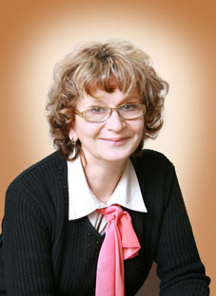
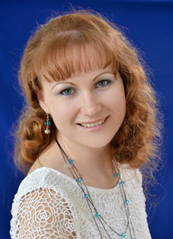
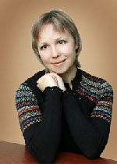
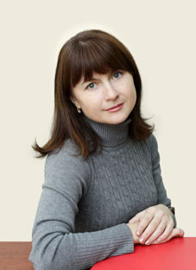
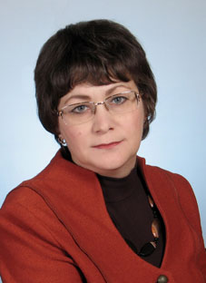
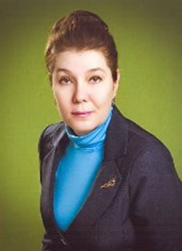
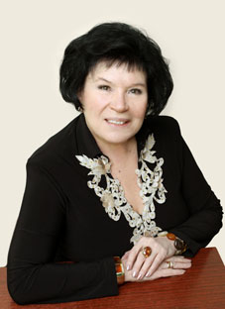
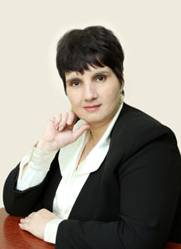
Кафедра комплексной коррекции нарушений детского развития

Slide 3
Гостар Анна Алексеевна
доцент, кандидат психологических наук, доцент – разработка диагностических средств для обучающихся с ЗПР
Серебренникова Светлана Юрьевна
доцент, кандидат психологических наук, доцент – разработка диагностических средств для обучающихся с ЗПР

Slide 4
Самойлюк Людмила Александровна
кандидат психологических наук,
доцент кафедры – разработка диагностических средств для обучающихся с ЛУО
Позднякова Инга Олеговна
кандидат психологических наук,
доцент кафедры – разработка диагностических средств для обучающихся с ЛУО

Slide 5
Соколова Ирина Олеговна
старший преподаватель кафедры – разработка диагностических средств для обучающихся с ЗПР
старший преподаватель каф
Елисеева Екатерина Николаевна
стажер-исследователь педагог-психолог СКОШ № 3 г. Иркутска эксперт ФРЦ по сопровождению
детей с тяжелыми формами УО и ТМНР

Slide 6
Научно-практические связи кафедры
с образовательными организациями города
и области
Департамент образования
г. Иркутска (А.К. Костин)
Отдел социальной адаптации отдельных категорий детей управления общего и дополнительного образования Министерства образования Иркутской области
(Л.И. Коршунова)
МБОУ «ООШ № 1» г. Слюдянка
(А.В. Зарубина)
Кафедра ККНДР
МБОУ «Еланцынская СОШ»
(И.А. Жербаков)
ГОКУ «СКШ
№ 11 г. Иркутска»
(И.Н.Лаврова)
ГОКУ «СКШ
№ 1 г. Иркутска»
(А.В. Лебедева)
МБОУ
г. Иркутска «СОШ № 45»
(Л.А. Байкалова)
ГОКУ «СКШ
№ 10 г. Иркутска»
(О.В. Изиляева)

Slide 7
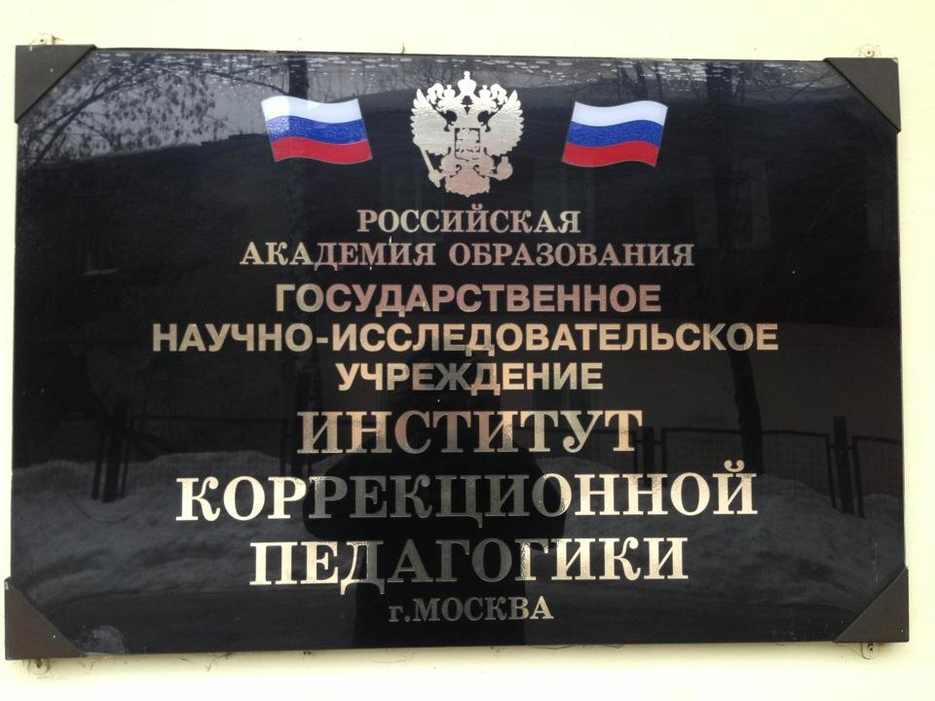

Slide 8
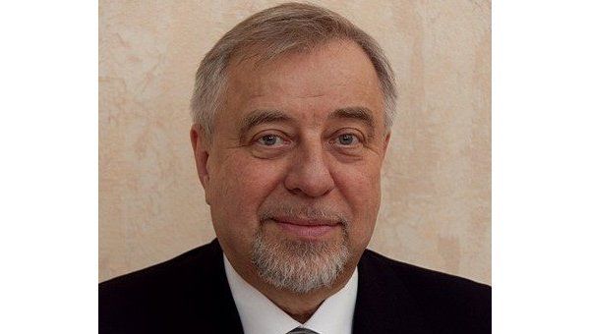
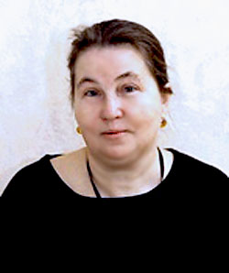
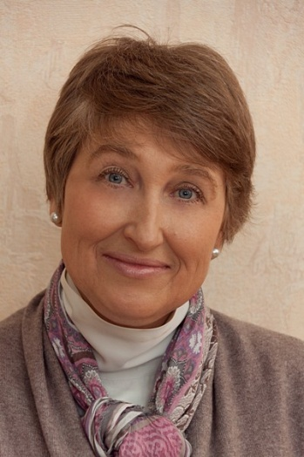
Авторы Концепции Стандарта образования обучающихся с ОВЗ: Н.Н. Малофеев, О.С. Никольская, О.И. Кукушкина, Е.Л. Гончарова

Slide 9
Н.Н. Малофеев, 1993 г.
«Силы специалистов дефектологов концентрируются на узких проблемах, связанных с разработкой методик преподавания тех знаний, которые не всегда нужны в жизни и которые не решают проблемы социальной реабилитации и адаптации в будущем. Развитие личности ребенка, его ощущение самого себя в обществе, школе, семье, его взаимоотношения с социумом все больше уходят из поля внимания специалистов».

Slide 10
И.А. Коробейников, 2018 г.
… до настоящего времени содержание подготовки учителя-дефектолога преимущественно ориентировано на трансляцию педагогу знания о психологических особенностях школьников …. ,о принципах организации и специальных условиях обучения, об эффективных дидактических приемах и способах удовлетворения их особых образовательных потребностей. По всем перечисленным позициям внимание педагогов явно или неявно акцентируется на когнитивной сфере … детей, как наиболее ответственной за качество усвоения знаний, умений и навыков, которые должны приобретаться ими в процессе обучения и которые, по сути, составляют содержание академического компонента образования обучающихся с ОВЗ.

Slide 11
Компонент жизненной компетенции рассматривается в структуре образования детей с ОВЗ как овладение знаниями, умениями и навыками, уже сейчас необходимыми ребенку в обыденной жизни. Если овладение академическими знаниями, умениями и навыками направлено преимущественно на обеспечение его будущей реализации, то формируемая жизненная компетенция обеспечивает развитие отношений с окружением в настоящем, т.е. психосоциальное развитие.

Slide 12
Ведущими учеными не раз отмечалось, что нередко ссылки на Л.С. Выготского и его положения о зоне ближайшего развития, обходных путях носят скорее традиционный характер, нежели являются руководством к действию. Вместе с тем внимание к формированию сферы жизненной компетенции, а именно, поощрение и поддержка детских успехов, их старания может являться, как уже говорилось, тем обходным путем, благодаря которому ребенок формирует положительное отношение к школе в целом.

Slide 13
Продвижение обучающихся в овладении жизненными компетенциями составляет основу оценки личностных результатов образования.

Slide 14
Типичные ошибки планирования
В раздел «планируемые результаты» не переносятся результаты обозначенные во ФГОС для определенной категории (пропускаются, добавляются, переформулируются).
В раздел «система оценки» вносится избыточная конкретика, например, описание психодиагностических методик, вместо системы представлены отдельные приемы.

Slide 15
Личностные результаты по ФГОС НОО «не являются объектом итоговой оценки. Оценка этих результатов образовательной деятельности осуществляется в ходе внешних неперсонифицированных мониторинговых исследований, результаты которых являются основанием для принятия управленческих решений».

Slide 16
Примерные АООП и ПРП размещены на сайте http://fgosreestr.ru/

Slide 17
Типичные ошибки деятельности
Оценку личностных и метапредметных результатов считают обязанностью психолога.
Диагностику пытаются проводить с помощью педагогических тестов или психодиагностических методик.
Диагностику считают отдельной процедурой.
Не используют коррекционно-развивающий потенциал диагностики.

Slide 18
Актуальные проблемы мониторинга сферы жизненной компетенции
Проблемы оценки сферы жизненной компетенции (личностных результатов образования) крайне редко становятся предметом рассмотрения в ходе подготовки педагогов-дефектологов и фактически никогда не анализируются на различных КПК, поскольку даже у преподавателей нет достоверных сведений по этим вопросам.
Для того, чтобы организовать грамотный мониторинг становления сферы жизненной компетенции, следует предложить теоретически обоснованный алгоритм этой деятельности.
Оценка формирования сферы жизненной компетенции должна быть задачей всех участников сопровождения.
К оценке сформированности сферы жизненной компетенции следует привлекать родителей обучающихся, превращая их в активных участников коррекционно-образовательного процесса.
Мониторинг становления сферы жизненной компетенции должен осуществляться и в отношении тех обучающихся, которым рекомендован первый вариант освоения АООП НОО ОВЗ.

Slide 19
Конструктор оценочных средств
В конструировании оценочных средств для мониторинга личностных результатов целесообразно сочетать шкалы экспертной оценки, заполняемые на основе педагогического наблюдения, экспериментально-педагогические ситуации, педагогические тесты и ограниченно включать психодиагностические методики.

Slide 20
Шкалы экспертной оценки
Именно такой способ предложен в ПрАООП. Метод экспертной оценки заключается в выставлении заданных критериальных оценок педагогами-экспертами, постоянно осуществляющими включенное наблюдение за обучающимися детьми.
Достоинством метода является его простота и относительная экономичность. Именно такой метод предложен в ПрАООП в качестве основного.
У метода есть целый ряд недостатков, а именно: субъективность, которая может быть преодолена только за счет внимания к согласованности полученных оценок. Субъективность возрастает, когда предпринимается попытка приписать количественные показатели к результатам, которые вообще не могут быть объективно измерены, поскольку не имеют отчетливых поведенческих проявлений.
Для того, чтобы оценка была объективной, необходимо к каждому результату подбирать индикаторы (дескрипторы), которые можно оценивать в реальном поведении. Кроме того, в одном дескрипторе по возможности не должно содержаться более ОДНОГО конкретного поведенческого признака.

Slide 21
ОБОБЩЕННЫЕ ПАРАМЕТРЫ
1.Осознание себя как гражданина России
2.Освоение социальной роли ученика
3.Сформированность речевых умений
4.Сформированность социально одобряемого (этичного) поведения
5.Сформированность эстетических потребностей, ценностей и чувств
6.Сформированность навыков продуктивной межличностной коммуникации
7. Сформированность знаний об окружающем природном и социальном мире и позитивного отношения к нему
8. Сформированность представлений о здоровом образе жизни, безопасном поведении
9.Сформированность стремления трудиться и начальных трудовых навыков (овладение социально-бытовыми умениями, используемыми в повседневной жизни):
10.Сформированность самосознания, в т.ч. адекватных представлений о собственных возможностях и ограничениях

Slide 22
1) осознание себя как гражданина России, формирование чувства гордости за свою Родину, российский народ и историю России, осознание своей этнической и национальной принадлежности; | Осознание себя как гражданина России,
2) формирование целостного, социально ориентированного взгляда на мир в его органичном единстве и разнообразии природы, народов, культур и религий | Сформированность знаний об окружающем природном и социальном мире и позитивного отношения к нему,
3) формирование уважительного отношения к иному мнению, истории и культуре других народов; | Осознание себя как гражданина России Сформированность навыков продуктивной межличностной коммуникации Сформированность социально одобряемого (этичного) поведения
4) овладение начальными навыками адаптации в динамично изменяющемся и развивающемся мире; | Сформированность речевых умений Сформированность знаний об окружающем природном и социальном мире и позитивного отношения к нему Сформированность представлений о здоровом образе жизни, безопасном поведении и овладение социально-бытовыми умениями, используемыми в повседневной жизни Сформированность стремления трудиться и начальных трудовых навыков (овладение социально-бытовыми умениями, используемыми в повседневной жизни): Сформированность самосознания, в т.ч. адекватных представлений о собственных возможностях и ограничениях
5) принятие и освоение социальной роли обучающегося, формирование и развитие социально значимых мотивов учебной деятельности; | Освоение социальной роли ученика Сформированность речевых умений
6) способность к осмыслению социального окружения, своего места в нем, принятие соответствующих возрасту ценностей и социальных ролей; | Освоение социальной роли ученика Сформированность социально одобряемого (этичного) поведения
7) формирование эстетических потребностей, ценностей и чувств; | Сформированность эстетических потребностей, ценностей и чувств
8) развитие этических чувств, доброжелательности и эмоционально-нравственной отзывчивости, понимания и сопереживания чувствам других людей; | Сформированность социально одобряемого (этичного) поведения
9) развитие навыков сотрудничества со взрослыми и сверстниками в разных социальных ситуациях; | Сформированность навыков продуктивной межличностной коммуникации Сформированность социально одобряемого (этичного) поведения Сформированность речевых умений
10) формирование установки на безопасный, здоровый образ жизни, наличие мотивации к творческому труду, работе на результат, бережному отношению к материальным и духовным ценностям | Сформированность представлений о здоровом образе жизни, безопасном поведении и овладение социально-бытовыми умениями, используемыми в повседневной жизни Сформированность стремления трудиться и начальных трудовых навыков (овладение социально-бытовыми умениями, используемыми в повседневной жизни): Сформированность социально одобряемого (этичного) поведения
11) развитие адекватных представлений о собственных возможностях, о насущно необходимом жизнеобеспечении; | Сформированность самосознания, в т.ч. адекватных представлений о собственных возможностях и ограничениях.
12) овладение социально-бытовыми умениями, используемыми в повседневной жизни; | Сформированность стремления трудиться и начальных трудовых навыков (овладение социально-бытовыми умениями, используемыми в повседневной жизни).
13) владение навыками коммуникации и принятыми ритуалами социального взаимодействия, в том числе с использованием информационных технологий; | Сформированность навыков продуктивной межличностной коммуникации. Сформированность социально одобряемого (этичного) поведения. Сформированность отдельных функциональных умений.
14) способность к осмыслению и дифференциации картины мира, ее временно-пространственной организации. | Сформированность знаний об окружающем природном и социальном мире и позитивного отношения к нему.

Slide 23
Овладение начальными навыками адаптации в динамично изменяющемся и развивающемся мире
Для оценки этого результата следует использовать можно использовать несколько параметров:
сформированность речевых умений (речевой коммуникации);
сформированность знаний об окружающем природном и социальном мире и позитивного отношения к нему;
сформированность представлений о здоровом образе жизни, безопасном поведении и овладение социально-бытовыми умениями, используемыми в повседневной жизни;
сформированность стремления трудиться и начальных трудовых навыков;
сформированность самосознания, в т.ч. адекватных представлений о собственных возможностях и ограничениях.

Slide 24
Сформированность социально одобряемого (этичного) поведения
М. Умеет следить за своим внешним видом, правильно вести себя за столом, соблюдать нормы речевого этикета, очередность, тишину во время посещения культурно-значимых объектов, в общественном транспорте, в общественных учреждениях, сдерживать вербальную агрессию, согласен делиться своим имуществом, соблюдать эквивалентность при обменах с другими детьми, может признаться в неправильном поведении, уважает чужой труд (без напоминаний и контроля не проходит в грязной обуви по вымытому полу, не мусорит, не кладет ношеную одежду к чистой и т.п.).
О. Вежливо улыбается при встрече, обращении, умеет проявить сочувствие при чужих затруднениях и неприятностях, в конфликтной ситуации сделать правильный поведенческий выбор на основе представлений о нравственных нормах и справедливости, реально проявить уважительное (заботливое) отношение к старикам и младшим по возрасту, больным и нуждающимся в помощи, к культурным традициям других народов, понимает, что каждый продукт и каждая вещь является результатом чьего-то труда и бережно относится к чужим и своим вещам.

Slide 25
Предлагаемая формулировка в АООП
В качестве основного оценочного средства используются шкалы экспертной оценки, конкретизирующие обязательные для формирования личностные результаты перечнем дескрипторов, доступных для фиксации в процессе организованного педагогического наблюдения. Дескрипторы снабжены критериальной оценкой, позволяющей пошагово оценивать продвижение ребенка в психосоциальном развитии. Перечень параметров для оценки, дескрипторов и критериев оценки их сформированности приводится в Приложении к АООП. Процедура оценки закреплена локальным актом образовательной организации.

Slide 26
РЕЗЮМЕ
Шкалы экспертной оценки следует рассматривать в качестве базового элемента оценочной деятельности.
Приведенные в ПрАООП личностные результаты мы рекомендуем операционализировать, опираясь на ограниченный перечень параметров, в тех случаях, когда планируемый результат слишком объемен и может по-разному интерпретироваться.
Для каждого запланированного к формированию в ПрАООП личностного результата (или конкретизирующих его параметров) разработан расширенный перечень индикаторов-дескрипторов (промежуточных конкретных результатов, которые в совокупности составляют целостный результат), а также критериальная оценка к ним.
В АООП, разрабатываемой на основе примерной в конкретной образовательной организации, в раздел «Система оценивания» мы рекомендуем включать общую характеристику процедуры, а сами объемные оценочные шкалы приводить в Приложении.
Перечень промежуточных конкретных результатов, формирование которых актуально для конкретного обучающегося, мы рекомендуем уточнять ежегодно на психолого-педагогическом консилиуме с учетом мнения родителей, занося их в Карту мониторинга.

Slide 27
Экспериментально-педагогические ситуации
обычно нацелены в большей степени на оценку деятельностного компонента определенного умения. Однако иногда они предполагают и оценку имеющихся знаний. Почему мы используем этот термин? Эксперимент заключается в том, что в большинстве случаев его результат только предполагается, но еще ни разу не получен. Педагогическими ситуации называются потому, что включены в деятельность учителя начальных классов, а не других участников сопровождения. В ходе созданных экспериментально-педагогических ситуаций можно осуществлять формирующее оценивание.

Slide 28
Методическое пособие для учителя общеобразовательной школы (И.А. Коробейников, Е.Л. Инденбаум)
Если ОО приступила к реализации АООП для обучающихся …. в ней уже не должно быть «невовлеченных» педагогов. Воспитательные мероприятия также направляются на достижение коррекционных целей. Даже участие … ребенка в общем празднике должно специально продумываться, чтобы принести ему пользу.

Slide 29
1. Осознание себя как гражданина России; формирование чувства гордости за свою Родину: дескрипторы
Знание и понимание смысла слов «Родина», «Россия», «Страна», «Столица»
Умение проявлять заботу и внимание к членам своей семьи.
Интерес к своей малой Родине (дом, школа, улицы, общественные места) и умение проявлять заботу о ее красоте и благополучии.
Узнавание флага, герба, гимна, Кремля, Президента, знание их названий
Знание национальных праздников (день Победы), в т.ч. когда и с кем была война
Положительная эмоциональная реакция на патриотических праздниках, желание участвовать в их проведении, активное участие.
Положительная эмоциональная реакция при прослушивании текстов, музыкальных произведений, рассматривании продуктов народного творчества, картин и фотографий, отражающих национальные традиции, достояние, любовь к России.
Уважительное отношение к людям труда.
Уважительное отношение к представителям силовых структур (армия, полиция, МЧС)
Способность идентифицировать российское культурное наследие (узнавать некоторые портреты, произведения искусства, архитектуры, предметы быта и т.п.), выражать восхищение ими.

Slide 30
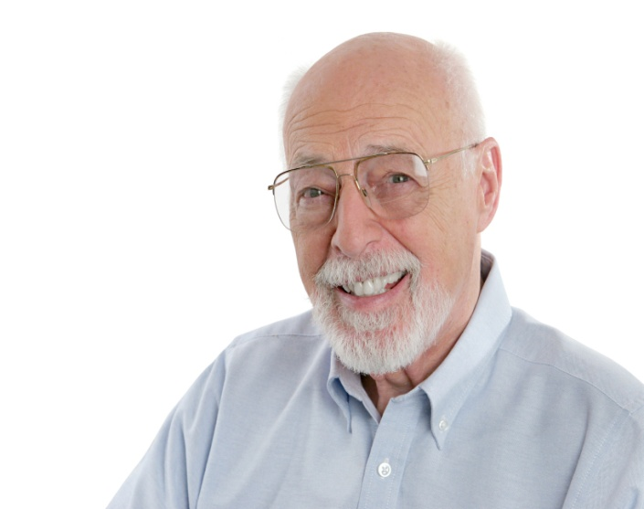
Умение проявлять заботу и внимание к членам своей семьи

Slide 31
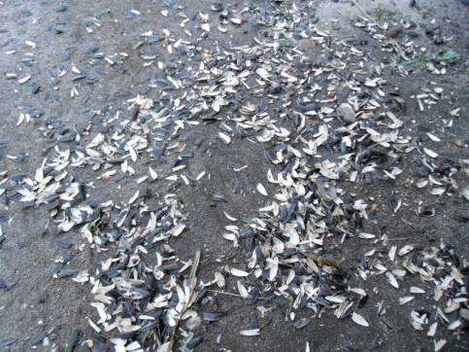
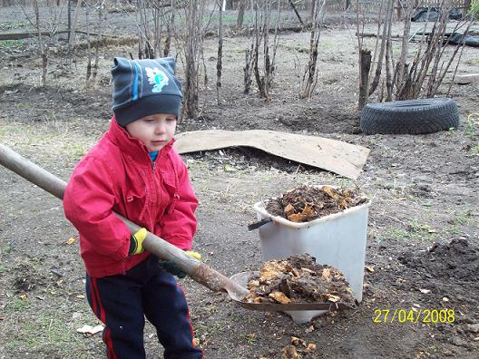
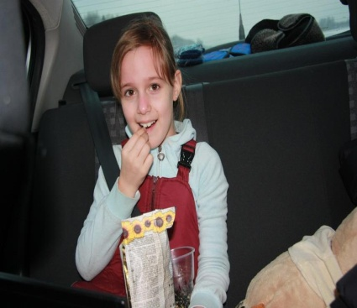
Осознание себя как гражданина России (Интерес к своей малой Родине (дом, школа, улицы, общественные места) и умение проявлять заботу о ее красоте и благополучии)
Ситуация формирующего оценивания
(1 этап)
могут ли дети дифференцировать правильное и неправильное поведение на картинках

Slide 32
2 этап
Угостить детей на прогулке оберточными конфетами и, ничего не говоря, проследить, куда они девают фантики (урна для мусора должна быть в зоне видимости-доступности). 0 баллов получают бросившие фантик на землю, 1 балл – спрятавшие его в карман или удерживающие в руке, 2 балла – бросившие в урну.
В другой раз научить детей складывать из бумаги самолетики. Взять самолетики на прогулку. Оценка идентична: 2 балла получит ребенок, который не забыл о своем самолетике, 0 баллов – который оставил его, оценка в 1 балл может быть поставлена, если ребенок сам не убрал самолетик с территории, но, посмотрев на тех, кто это сделал, вспомнил о своем самолетике (подобное задание можно модифицировать по-разному, основной смысл – посмотреть, понимает ли школьник, что территория загрязняется от действий конкретных людей, в том числе и его собственных).

Slide 33
3. Сформированность адекватных представлений о собственных возможностях, о насущно необходимом жизнеобеспечении: дескрипторы
Осознание (вербализация) своего состояния (плохо себя чувствую, устал, скучно и пр.).
Осознание (вербализация) своих затруднений (не понимаю, не успел).
Осознание (вербализация) своих потребностей (плохо видно, надо выйти, повторите, пожалуйста).
Умеет выразить свои просьбы, направленные на удовлетворение потребностей.
Учится оценивать свои возможности (смогу или не смогу, легко или трудно).
Разграничивает ситуации, требующие и не требующие помощи педагога.
Знает о том, чего ему нельзя делать, какие медицинские препараты надо принимать, умеет это делать.
Знает о необходимости одеваться и обуваться в соответствии с погодными условиями.
знает о необходимости поддерживать чистоту рук, ног, волос, ногтей, одежды, помещения.
Знает о полезной и вредной еде, вредных привычках.

Slide 34
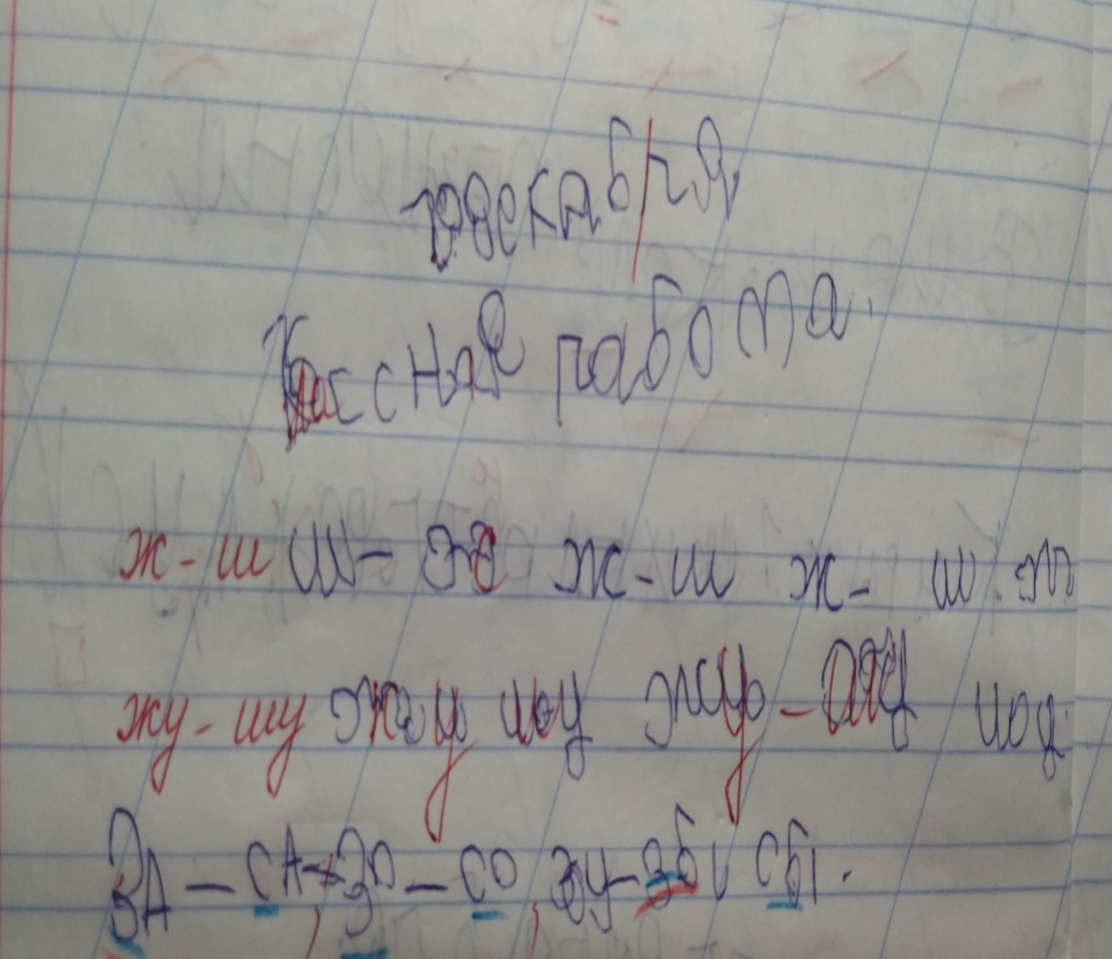
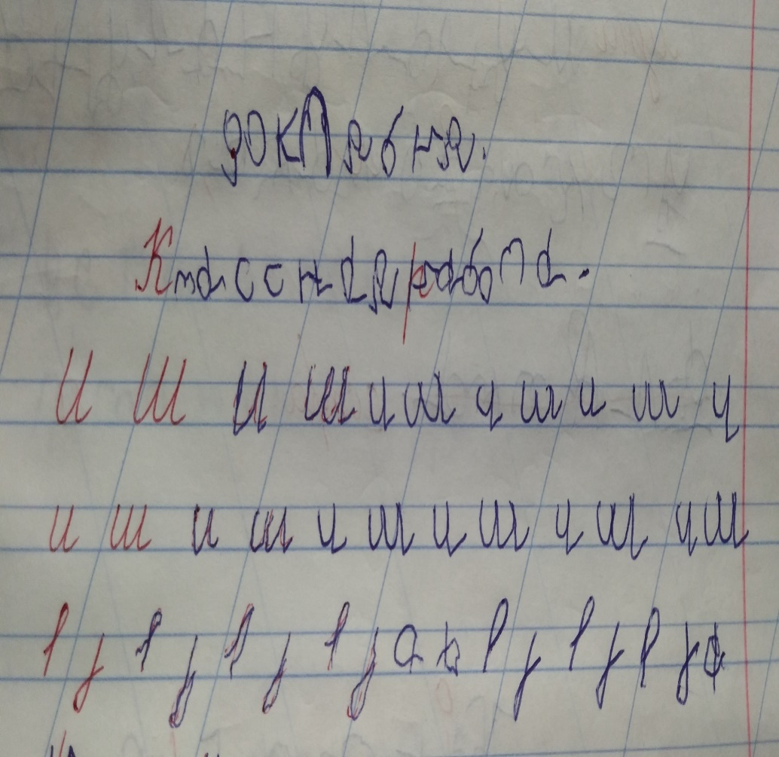
Учится оценивать свои возможности (смогу или не смогу, легко или трудно)

Slide 35
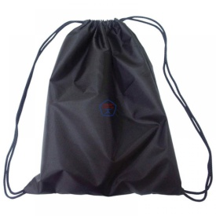
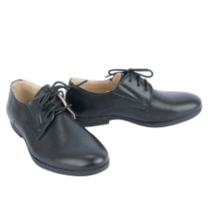
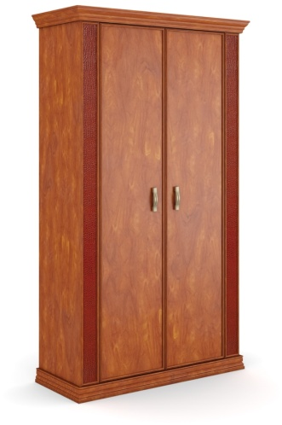
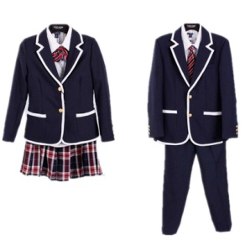
Овладение социально-бытовыми навыками, используемыми в повседневной жизни (умение убирать на место вещи) Чтение 2 класс. К.Д. Ушинский «Всякой вещи свое место» Что перепутал первоклассник? Помоги ему убрать вещи на свое место. Расскажи, где хранятся вещи.

Slide 36
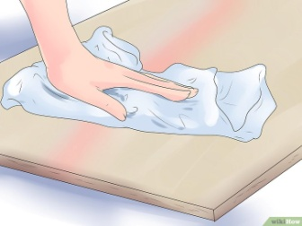
Владение навыками коммуникации и принятыми нормами социального взаимодействия (возможность согласованно выполнять необходимые действия, умение объяснить) Речевая практика 2 класс. «Дежурство» Мама попросила тебя и сестру (брата) распределить обязанности по уборке квартиры. Расскажи, кто, что будет делать.
Миша | Даша

Slide 37
Принятие и освоение социальной роли обучающегося, проявление социально значимых мотивов учебной деятельности (соблюдение школьных правил) Чтение 2 класс. В. Голявкин «Как я под партой сидел» Помоги второкласснику разобраться, что в школе хорошо, а что – плохо?
Хорошо | Плохо
Сидеть под партой | Сидеть за партой
Слушать учителя | Перебивать учителя
Прогуливать школу | Не пропускать уроки

Slide 38
Принятие и освоение социальной роли обучающегося, проявление социально значимых мотивов учебной деятельности (соблюдение школьных правил) Речевая практика 1 класс. «Расскажи мне о школе!» Тимофей и Игорь пришли на занятия в школу. Тимофей учится в этой школе с подготовительного класса, а Игорь только сейчас пришёл в класс. Игорь попросил Тимофея рассказать о школьных правилах и правильно закончить предложения. Помоги Тимофею выбрать нужные слова. Приходя в школу, всегда говори (здравствуйте, до свидания). В школу нужно приходить (до звонка, после звонка). Если хочешь ответить (подними руку, громко крикни). На уроке надо вести себя (тихо, громко).

Slide 39
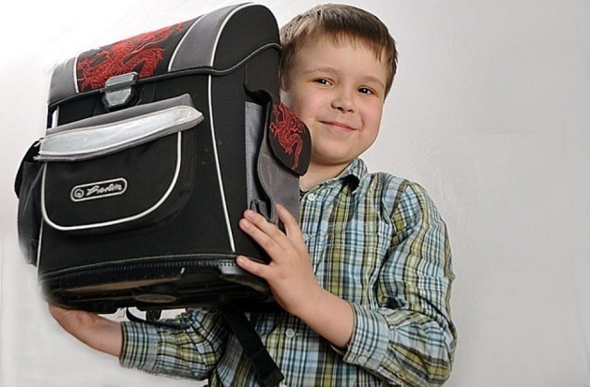
Принятие и освоение социальной роли обучающегося, проявление социально значимых мотивов учебной деятельности (соблюдение школьных правил) Твой знакомый дошкольник из соседней квартиры с нетерпением ждёт, когда пойдёт в школу. Особенно нравится ему твой портфель, в котором так много интересного. Покажи ему свой портфель, расскажи об учебных вещах.

Slide 40
Развитие этических чувств, проявление доброжелательности, эмоционально-нравственной отзывчивости и взаимопомощи, проявление сопереживания к чувствам других людей (понимание настроения человека, знание правил поведения с болеющим человеком). Чтение 3 класс. А. Митта «Коля заболел». Что чувствует Коля? Нарисуй его лицо. Предложи Коле свою помощь. Выбери слова, которые могут его утешить? Мы всегда с тобой. Хорошо, что ты болеешь. Ты обязательно скоро поправишься. С нетерпением ждем тебя в классе. Когда тебя нет, мы радуемся.

Slide 41
Диагностический лист для контроля овладения умением ходить в магазин
Действие |  | Под контролем | Самостоятельно
Выяснил, что нужно купить и конкретизировал заказ
Взял у взрослого деньги на покупку
Оставил лишний багаж в ячейке
Взял корзину (тележку) при входе в зал
Нашел местоположение нужного товара
Нашел нужный товар на полке
Положил товар в корзину
Прошел на кассу, встал в очередь
Выложил товар на ленту и расплатился
Сохранил чек
Усложненные действия
Проверил свежесть (дату на упаковке) |  | Проконсультировался со взрослым
Задал вопрос консультанту |  | Приобрел несколько нужных (заданных) товаров
Осуществил целесообразный выбор из нескольких возможностей |  | Сосчитал сдачу
Недопустимые действия |  | Нежелательные действия

Slide 42
Личностный результат - формирование эстетических потребностей, ценностей, чувств
Ребенку предлагается выбрать из трех списков только один, в котором есть больше всего интересных ему для посещения мест, куда он хотел бы сходить.
Оценка результатов:
1 список - у ребенка ограниченные потребности в прекрасном, в искусстве, он больше предпочитает реализовывать свою двигательную активность.
2 список - потребности в прекрасном и в искусстве присутствует, но ребенок имеет тягу к развлекательно-зрелищным мероприятиям.
3 список - у ребенка обнаруживается эстетическая потребность в искусстве и природе.
1 список | 2 список | 3 список
Развлекательный центр | Цирк | Театр
Парк аттракционов | Кино | Поход или прогулка по реке
Батуты | Зоопарк | Музей или выставка

Slide 43
Личностный результат - развитие этических чувств, доброжелательности и эмоционально-нравственной отзывчивости, понимания и сопереживания чувствам других людей.
Оценка понимания чувств других людей может осуществляться с помощью распознавания простых эмоций. Ребенка просят установить соответствие и соединить названия разных эмоций и их изображения.
 | Страх
 | Злость
 | Радость
 | Грусть
Оценка результатов:
0 - ребенок не может определить даже простые эмоции;
1 - ребенок может распознать только полярные эмоции (радость-грусть);
2 - ребенок может определить все простые эмоции.
Можно усложнить задание и попросить ребенка самому изобразить более сложные эмоции: удивление или обиду.

Slide 44
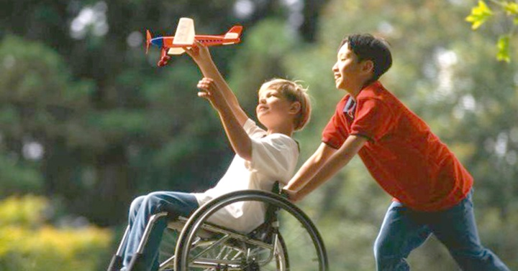
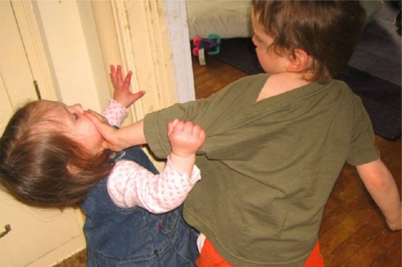
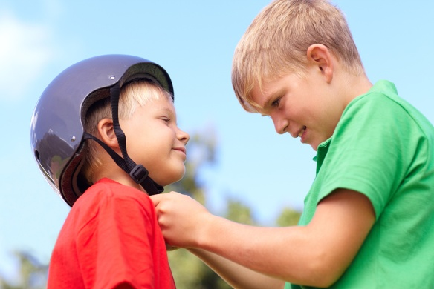
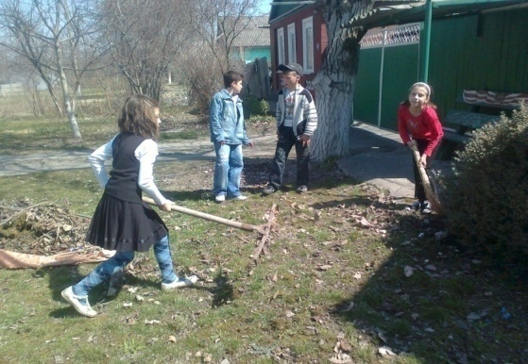
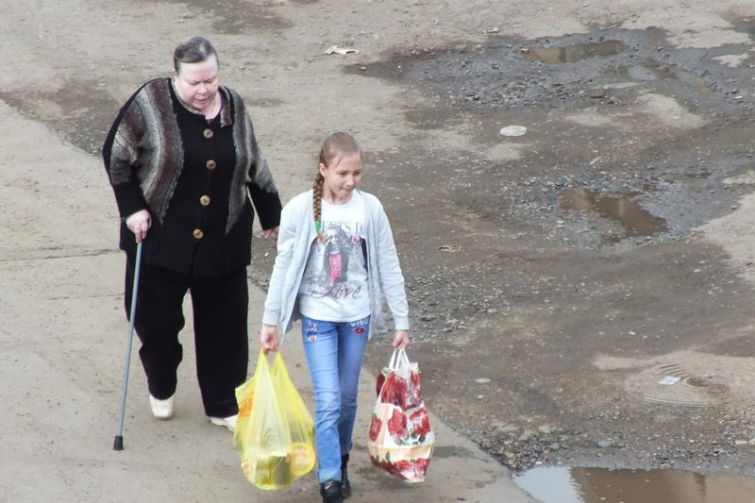
Владение навыками коммуникации и принятыми ритуалами социального взаимодействия

Slide 45
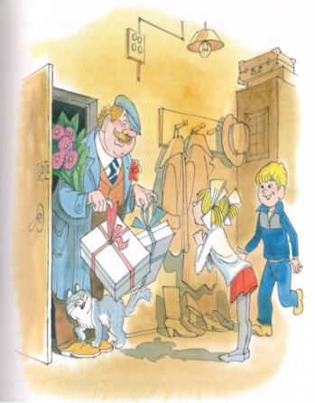
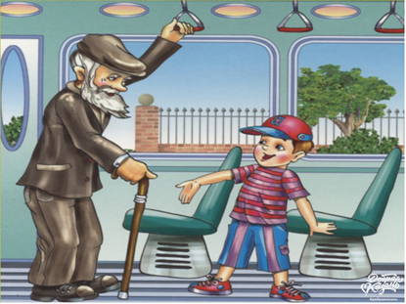
Поздравляем учителя
Поздравляем маму и бабушку
Дарим и принимаем подарки
Уступаем место пожилым людям

Slide 46
Личностный результат - возможность осознания своих затруднений (не понимаю, не успел).
Учитель на уроке русского языка (математики) произносит инструкцию или задание в быстром темпе (скороговоркой) и предлагает детям немедленно приступить к выполнению задания. После наблюдения за реакцией детей и решения проблемы детей просят поднять карточку с эмоциональным состоянием, которое у них возникло
Фиксируем реакции учащихся:
- признаки поведения, свидетельствующие о неумении проанализировать ситуацию и понять причину и суть своего затруднения:
- не смог понять задание, начинает суетиться, спрашивать других детей, растерян, ничего не делает;
- признаки поведения, свидетельствующие о наличии умения проанализировать затруднения и их причину:
обращается к учителю с просьбой повторить инструкцию, но помедленнее, потому, что ничего нельзя разобрать;
при уточняющем вопросе учителя (почему нужно помедленнее) способен сделать вывод о том, что быстрая речь мешает пониманию и восприятию информации.
Оценка результатов:
0 - ребенок не решает проблему и неправильно определяет эмоциональное состояние;
1 – адекватно определяет эмоциональное состояние, но к учителю не обращался;
2 – обращается к учителю .

Slide 48
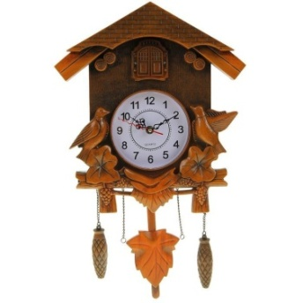
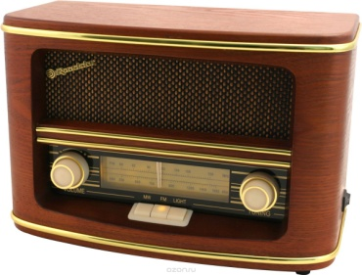
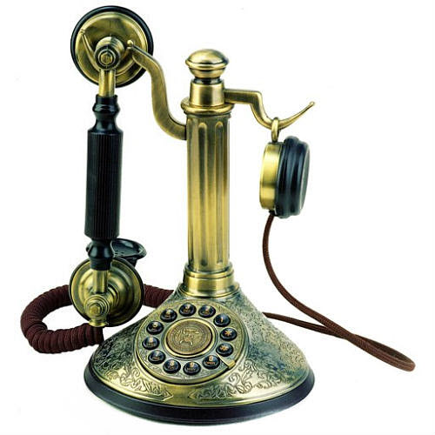
Способность к осмыслению и дифференциации картины мира, ее временно-пространственной организации

Slide 49
Формирование установки на безопасный, здоровый образ жизни

Slide 50
Результат (номер из АООП) | Индикаторы-дескрипторы | Критериальная оценка на начало года (балл) | Критериальная оценка на конец года (балл) | ПРИМЕЧАНИЕ
Осознание себя как гражданина России, формирование чувства гордости за свою Родину, российский народ и историю России, осознание своей этнической и национальной принадлежности | Умение проявлять заботу и внимание к членам своей семьи | 0 | 1
 | Знание национальных праздников | 1 | 2
 | Интерес к своей малой Родине (дом, школа, улицы, общественные места) и умение проявлять заботу о ее красоте и благополучии | 1 | 1

Slide 51
Благодарим за внимание!

